Slide 1
Cache-oblivious algorithms

Slide 2
Cache-oblivious algorithms
Cache-awareness
  Algoritmus je vyladěn pro konkrétní parametry cache
  Prakticky obtížně proveditelné - parametrů je příliš mnoho
Cache-obliviousness
  Víme, že cache existuje, ale neznáme její parametry
Cache-oblivious algorithms
  Pohled na složitost algoritmů zohledňující existenci cache
  Algoritmy fungující z tohoto pohledu dobře

Slide 3
Cache-oblivious algorithms (zjednodušený pohled)
Cache-oblivious algorithms [1999]
  Pohled na složitost algoritmů zohledňující existenci cache
    Počítáme přístupy k hlavní paměti (cache misses)
    Složitost je funkcí velikosti vstupu (n) a velikosti cache (C)
      Zjednodušeno (parametrem bývá i velikost cache line)
    Zkoumá se obvykle asymptotické chování (vzhledem k n)
      O(f(n,C))
    Počet výpadků je shora omezen časovou složitostí O(t(n))
      Lze popsat relativně vůči časové složitosti (pokud máme její oboustranný odhad)
      O(f(n,C)) = O(t(n)*g(n,C))
      g(n,C) říká, jak často algoritmus generuje cache miss
      V mnoha případech pro velká n nezávisí na n, tj. O(g(n,C)) = O(g(C))
      U dobrých algoritmů g(C) klesá k nule pro velká C
  Příklad: Násobení matic (n*n)
    Učebnicový algoritmus (i-j-k iterace)
      Pro n²>C každý přístup (k pravému operandu) generuje cache miss
      Složitost O(n³) - nezávisí na C; g(C) = 1
    Cache-oblivious algoritmus (rekurzivní dělení)
      O(C^{-1/2} *n³) tj. g(C) = C^{-1/2}

Slide 4
Cache-oblivious algorithms
Cache-oblivious algorithms
  Definice předpokládá pouze 1 úroveň cache
    Cílem je však dobré chování pro všechna C (z "rozumného" intervalu)
    Dobré chování pro cache jakékoliv velikosti implikuje dobré chování pro více úrovní
      Fakticky zbytečně optimalizujeme i pro ty velikosti cache, které v daném systému nejsou
Který algoritmus je lepší?
  Minimalizujeme g(C) pro všechna C (nikoliv asymptotické chování)
    To není jednoznačné zadání, ale porovnání obvyklých g jednoznačné bývá
    (např. C^{-1/2} < 1 pro cache-oblivious vs. textbook matrix multiplication)

Slide 5
Cache-oblivious algorithms
  Reálné důsledky cache-oblivious složitosti
    Konkrétní hardware má několik úrovní cache velikostí {C_{i}}
    s latencí {L_{i}} a propustností {P_{i}}
    Zdržení výpočtu kvůli latenci lze odhadnout jako
        L(n) = t(n)*(∑ g(n,C_{i})*L_{i})
      Pesimistický odhad předpokládající, že v době výpadku cache vše ostatní stojí
      V reálných případech nemusí určité množství výpadků zdržovat vůbec
    Propustnost paměťové hierarchie pro daný algoritmus:
        T(n) = t(n)*(max g(n,C_{i})/P_{i})
      P_{i} udává zvládnutelný počet výpadků cache i-té úrovně za jednotku času
      t(n)*g(n,C_{i}) je celkový počet výpadků cache i-té úrovně
      t(n)*g(n,C_{i})/P_{i} je čas potřebný pro obsloužení tohoto počtu výpadků
      T(n) je dolní odhad času potřebného k provedení algoritmu
      Propustnost paměťové hierarchie hraje roli, pokud T(n) > t(n), tedy
        max g(n,C_{i})/P_{i} > 1
      Nerovnost má smysl pouze tehdy, pokud t(n) je udáváno ve skutečných časových jednotkách, ne pouze asymptoticky
      I v asymptotickém případě to však dává vodítko, která úroveň cache rozhoduje

Slide 6
Reálné hodnoty - Intel Broadwell (Xeon E5-4655 v4)
 | total size [KB] | size per thread [KB] |  | latency [cycles] | total throughput (lines per cycle) | throughput per thread (lines per cycle)
L1 | 256 | 16 | L2-to-L1 | 12 | 8 | 0.5
L2 | 2048 | 128 | L3-to-L2 | ~22 | 1 | 0.125
L3 | 30720 | 1920 | DRAM-to-L3 | ~70 | 0.48 | 0.03
8 cores, 16 threads, 2.5 GHz
  L1: 32KB per core
  L2: 256KB per core
  L3: 30MB shared
  DRAM: 9.6 GT/s = 76.8 GB/s = 1.2 G lines/s
Throughput P vs. size C
  roughly proportional to C^{-1/2}
  cf. cache-oblivious matrix multiplication

Slide 7
Cache-oblivious algorithms
  Stále většinou jde o asymptotický pohled vzhledem k n
    Zanedbáváme multiplikativní konstanty, neřešíme rozdíl čtení/zápis
      Pro reálné problémy může být výhodnější asymptoticky horší algoritmus
      Práce s pamětí nemusí být kritické místo algoritmu
    Zanedbané konstanty často výrazně zkreslují chování pro malá C
      Jádro algoritmu bývá vhodnější implementovat s přibližnou znalostí chování L1 cache
      Překladač obvykle neumí sám využít registry jako L0 cache
  Jako inspirace se vždy vyplatí

Slide 8
Simple mathematical model of cache behavior

Slide 9
Mathematical model of cache behavior
Simple mathematical model
  Input:
    A run of a (single-threaded) procedure with particular data
      Often, a generalization to any run with similarly-sized data is valid
    C = Cache size
  Output: The total number of cache misses during the run
    Estimation of the required main-memory throughput
      Does not estimate latency effects
    A statistic over the total run time – cannot identify bottlenecks
    Start/stop effects: Assume the procedure runs in an infinite loop
      The initial set of addresses present in the cache equals to the final set
  Assumptions
    All memory accesses of the same size
    Cache line size is equal to the access size (i.e., spatial locality has no effect)
    Fully associative cache
    Perfect LRU replacement strategy
  Many statistical details are ignored, the results are only approximate

Slide 10
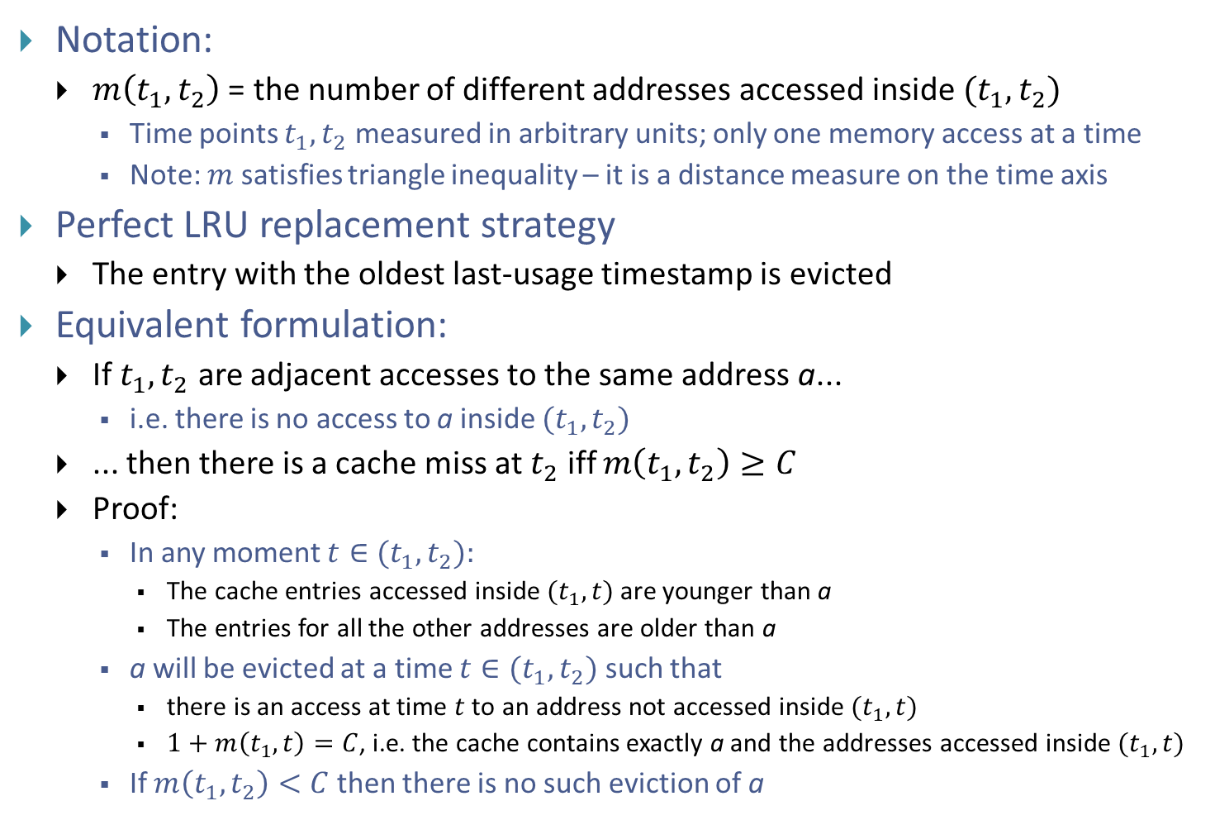
Mathematical model of cache behavior
Notation:
  $m\left(t_{1},t_{2}\right)$ = the number of different addresses accessed inside ${(t}_{1},t_{2})$
    Time points $t_{1},t_{2}$ measured in arbitrary units; only one memory access at a time
    Note: $m$ satisfies triangle inequality – it is a distance measure on the time axis
Perfect LRU replacement strategy
  The entry with the oldest last-usage timestamp is evicted
Equivalent formulation:
  If $t_{1},t_{2}$ are adjacent accesses to the same address a...
    i.e. there is no access to a inside ${(t}_{1},t_{2})$
  ... then there is a cache miss at $t_{2}$ iff $m\left(t_{1},t_{2}\right)≥C$
  Proof:
    In any moment $t∈{(t}_{1},t_{2}):$
      The cache entries accessed inside ${(t}_{1},t)$ are younger than a
      The entries for all the other addresses are older than a
    a will be evicted at a time $t∈{(t}_{1},t_{2})$ such that
      there is an access at time $t$ to an address not accessed inside ${(t}_{1},t)$
      $1+m\left(t_{1}, t\right)=C$, i.e. the cache contains exactly a and the addresses accessed inside ${(t}_{1},t)$
    If $m\left(t_{1},t_{2}\right)<C$ then there is no such eviction of a

Slide 11
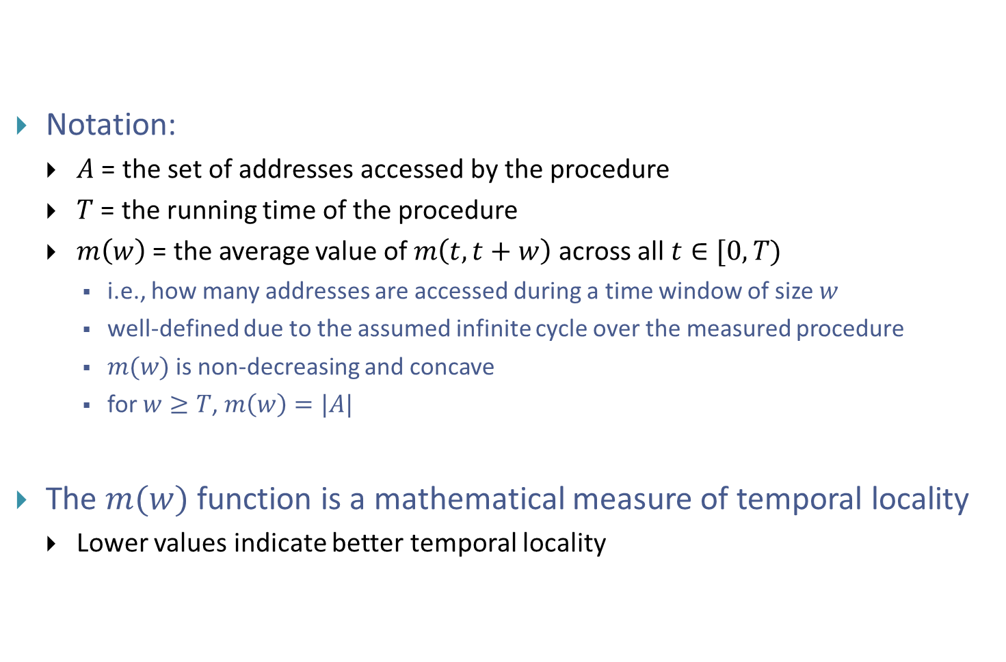
Mathematical model of cache behavior
Notation:
  $A$ = the set of addresses accessed by the procedure
  $T$ = the running time of the procedure
  $m\left(w\right)$ = the average value of $m\left(t,t+w\right)$ across all $t∈[0,T)$
    i.e., how many addresses are accessed during a time window of size $w$
    well-defined due to the assumed infinite cycle over the measured procedure
    $m(w)$is non-decreasing and concave
    for $w≥T$, $m\left(w\right)=|A|$
The $m(w)$ function is a mathematical measure of temporal locality
  Lower values indicate better temporal locality

Slide 12
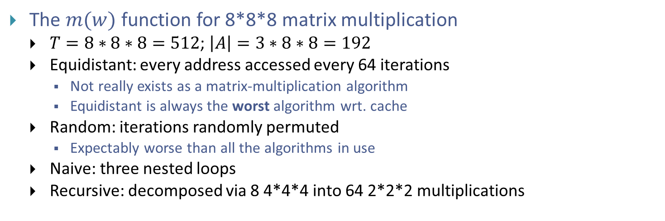
Example
The $m(w)$ function for 8*8*8 matrix multiplication
  $T=8∗8∗8=512$; $\left|A\right|=3∗8∗8=192$
  Equidistant: every address accessed every 64 iterations
    Not really exists as a matrix-multiplication algorithm
    Equidistant is always the worst algorithm wrt. cache
  Random: iterations randomly permuted
    Expectably worse than all the algorithms in use
  Naive: three nested loops
  Recursive: decomposed via 8 4*4*4 into 64 2*2*2 multiplications

Slide 13
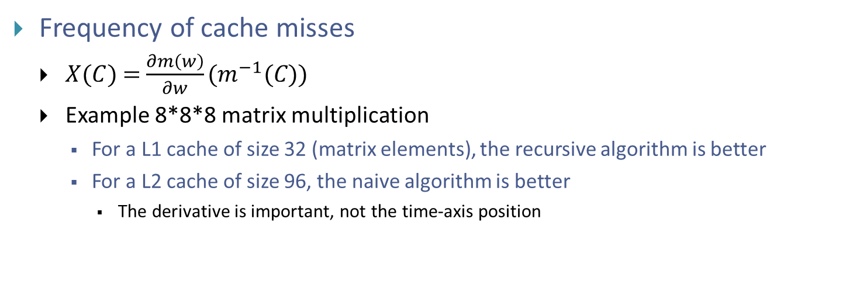
Frequency of cache misses
Frequency of cache misses
  $X(C) \text{=}$ $\frac{∂m\left(w\right)}{∂w}(m^{−1}(C))$
  Example 8*8*8 matrix multiplication
    For a L1 cache of size 32 (matrix elements), the recursive algorithm is better
    For a L2 cache of size 96, the naive algorithm is better
      The derivative is important, not the time-axis position

Slide 14
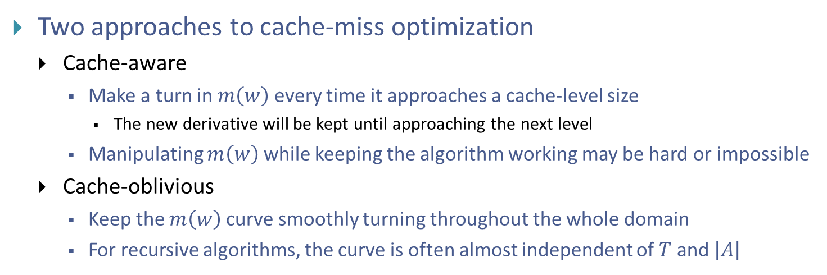
Frequency of cache misses
Two approaches to cache-miss optimization
  Cache-aware
    Make a turn in $m\left(w\right)$ every time it approaches a cache-level size
      The new derivative will be kept until approaching the next level
    Manipulating $m\left(w\right)$ while keeping the algorithm working may be hard or impossible
  Cache-oblivious
    Keep the $m\left(w\right)$ curve smoothly turning throughout the whole domain
    For recursive algorithms, the curve is often almost independent of $T$ and $\left|A\right|$

Slide 15
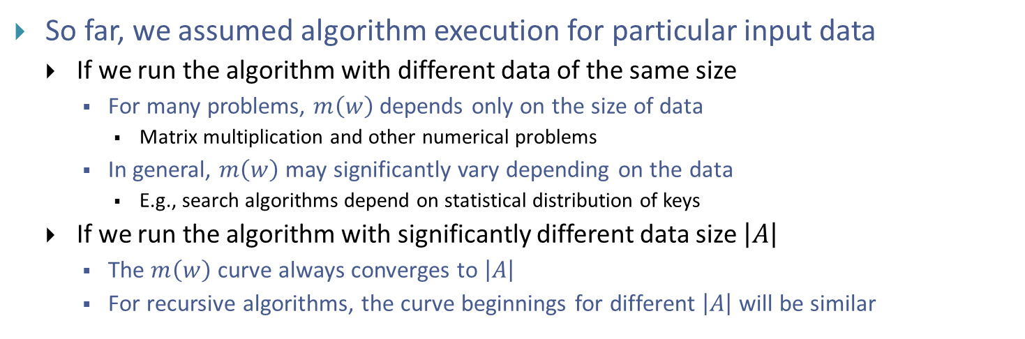
Frequency of cache misses
So far, we assumed algorithm execution for particular input data
  If we run the algorithm with different data of the same size
    For many problems, $m\left(w\right)$ depends only on the size of data
      Matrix multiplication and other numerical problems
    In general, $m\left(w\right)$ may significantly vary depending on the data
      E.g., search algorithms depend on statistical distribution of keys
  If we run the algorithm with significantly different data size $\left|A\right|$
    The $m\left(w\right)$ curve always converges to $\left|A\right|$
    For recursive algorithms, the curve beginnings for different $\left|A\right|$ will be similar

Slide 16
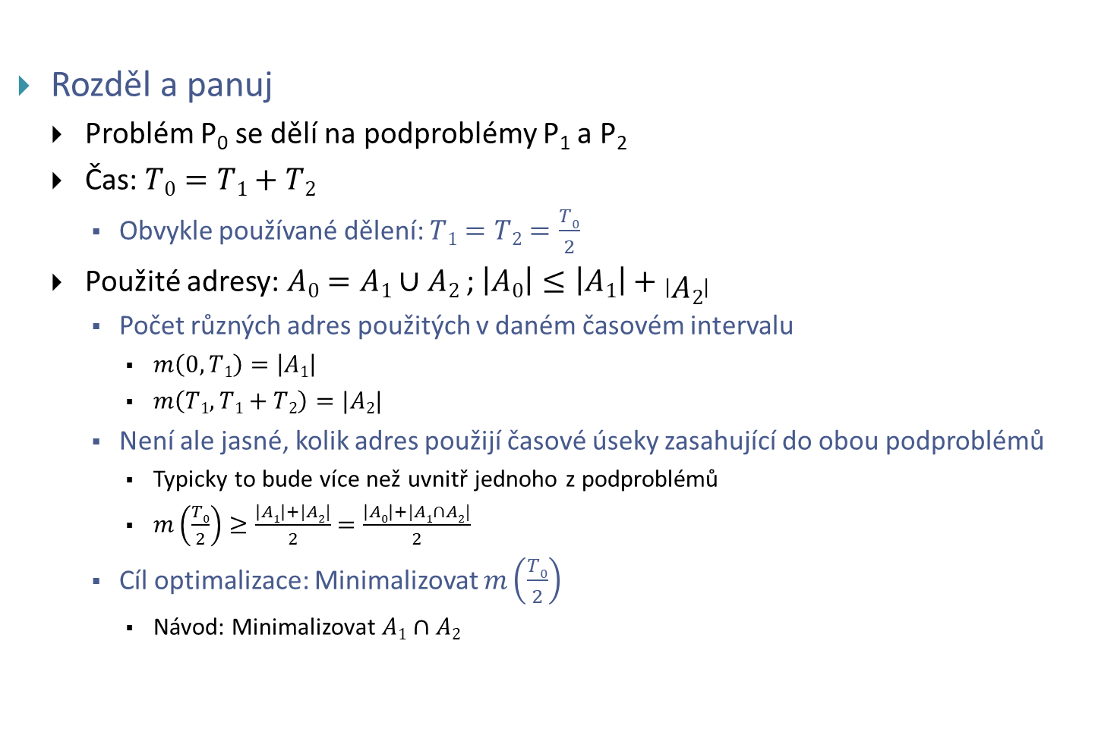
Cache-oblivious algorithms
Rozděl a panuj
  Problém P₀ se dělí na podproblémy P₁ a P₂
  Čas: $T0=T1+T2$
    Obvykle používané dělení: $T1=T2=\frac{T0}{2}$
  Použité adresy: $A0=A1∪A2$ ; $\left|A0\right|≤\left|A1\right|+\left|A2\right|$
    Počet různých adres použitých v daném časovém intervalu
      $m\left(0,T1\right)=\left|A1\right|$
      $m\left(T1,T1+T2\right)=|A2|$
    Není ale jasné, kolik adres použijí časové úseky zasahující do obou podproblémů
      Typicky to bude více než uvnitř jednoho z podproblémů
      $m\left(\frac{T0}{2}\right)≥\frac{\left|A1\right|+|A2|}{2}$ $=\frac{\left|A0\right|+|A1∩A2|}{2}$
    Cíl optimalizace: Minimalizovat $m\left(\frac{T0}{2}\right)$
      Návod: Minimalizovat $A1∩A2$

Slide 17
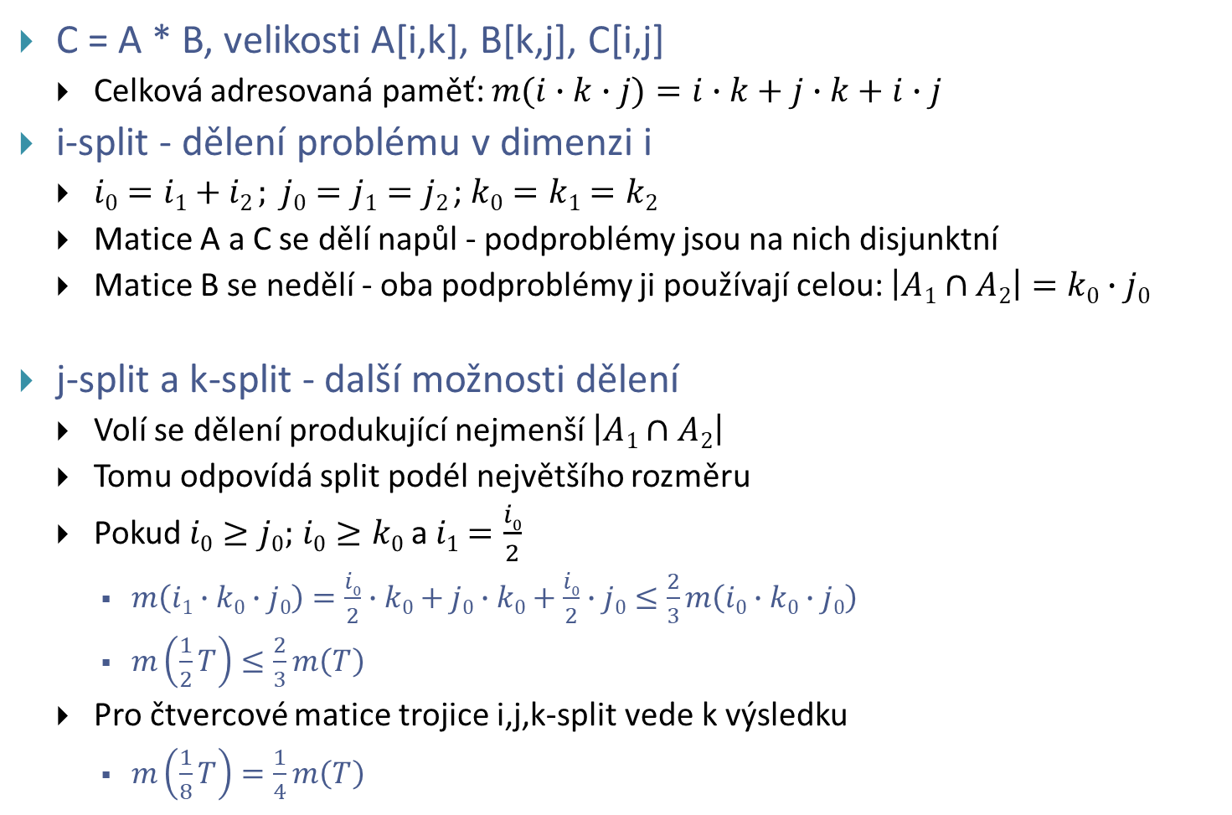
Násobení matic - rozděl a panuj
C = A * B, velikosti A[i,k], B[k,j], C[i,j]
  Celková adresovaná paměť: $m(i∙k∙j)=i∙k+j∙k+i∙j$
i-split - dělení problému v dimenzi i
  $i0=i1+i2 ; j0=j1=j2$; $k0=k1=k2$
  Matice A a C se dělí napůl - podproblémy jsou na nich disjunktní
  Matice B se nedělí - oba podproblémy ji používají celou: $\left|A1∩A2\right|=k0∙j0$
j-split a k-split - další možnosti dělení
  Volí se dělení produkující nejmenší $\left|A1∩A2\right|$
  Tomu odpovídá split podél největšího rozměru
  Pokud $i0≥j0$; $i0≥k0$ a $i1$ $=\frac{i0}{2}$
    $m\left(i1∙k0∙j0\right)=\frac{i0}{2}∙k0+j0∙k0+\frac{i0}{2}∙j0≤\frac{2}{3}m\left(i0∙k0∙j0\right)$
    $m\left(\frac{1}{2}T\right)≤\frac{2}{3}m\left(T\right)$
  Pro čtvercové matice trojice i,j,k-split vede k výsledku
    $m\left(\frac{1}{8}T\right)=\frac{1}{4}m\left(T\right)$

Slide 18
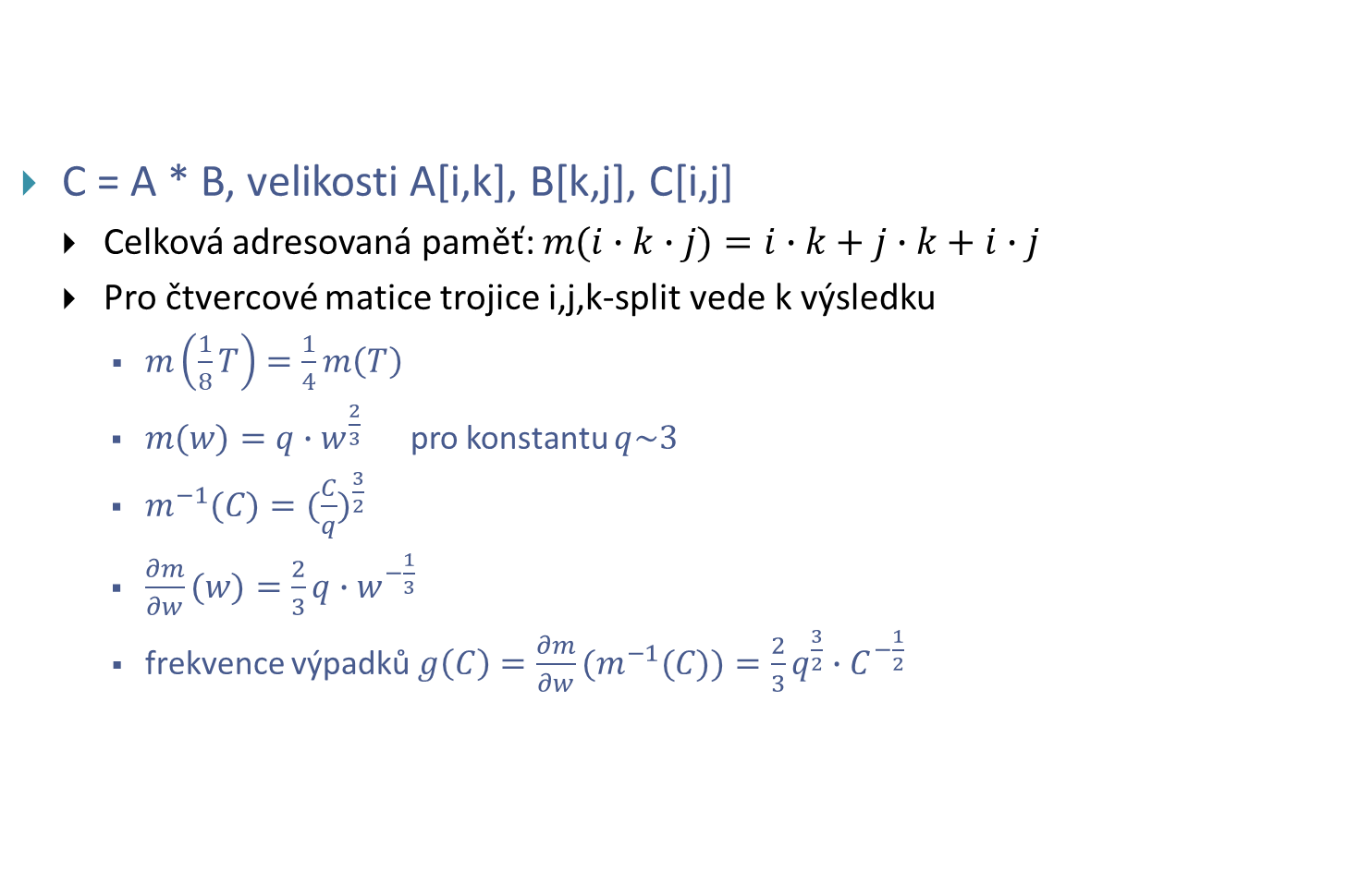
Násobení matic - rozděl a panuj
C = A * B, velikosti A[i,k], B[k,j], C[i,j]
  Celková adresovaná paměť: $m(i∙k∙j)=i∙k+j∙k+i∙j$
  Pro čtvercové matice trojice i,j,k-split vede k výsledku
    $m\left(\frac{1}{8}T\right)=\frac{1}{4}m\left(T\right)$
    $m(w)=q∙w^{\frac{2}{3}}$ pro konstantu $q\sim 3$
    $m^{−1}(C)={(\frac{C}{q})}^{\frac{3}{2}}$
    $\frac{∂m}{∂w}(w)=\frac{2}{3}q∙w^{−\frac{1}{3}}$
    frekvence výpadků $g\left(C\right)=\frac{∂m}{∂w}(m^{−1}(C))=\frac{2}{3}q^{\frac{3}{2}}∙C^{−\frac{1}{2}}$

Slide 19
Cache-oblivious algorithms – vliv bloků
Zjednodušená složitost uvažuje pouze velikost cache C
  Výsledek nezávisí na způsobu uložení dat v pamětí
Úplná cache-aware složitost uvažuje i velikost bloku B
    Blokem je řádka cache případně stránka vzhledem k TLB
    Velikost C se udává v blocích
  f(C,B)
  Počítají se přesuny bloků mezi cache a hlavní pamětí
    Lepší paměťová struktura jich spotřebuje méně

Slide 20
Cache-oblivious algorithms – vliv bloků
Příklad: Násobení matic (n*n)
  Učebnicový algoritmus (i-j-k iterace), uložení po řádcích
    Pro n>C každý přístup (k pravému operandu) generuje cache miss
    f(C,B) = O(n³) - nezávisí na C; g(C) = 1
    Při uložení po sloupcích zdržuje přístup k levému operandu
    Při uložení po čtvercích B^{1/2} * B^{1/2} se složitost zlepší na O(B^{-1/2} * n³)
  Cache-oblivious algoritmus (rekurzivní dělení, rekurzivní uložení)
    O(C^{-1/2} *B⁻¹*n³) tj. g(C) = C^{-1/2}*B⁻¹
    Typické hodnoty konstant (neřešíme společnou multiplikativní konstantu)
      8 registrů, double: C = 8, B = 1, g(C) = 1/2.8, jednotková cena 1/3 cyklu CPU
      8 SSE registrů, double: C = 16, B = 2, g(C) = 1/8
      32KB L1 cache, double: C = 4K, B = 8, g(C) = 1/512, jednotková cena 1 cyklus CPU
      64-entry TLB, double: C = 64, B = 512, g(C) = 1/4K
      8MB L3 cache, double: C = 1M, B = 8, g(C) = 1/8K, jednotková cena 8 cyklů CPU
      8 GB RAM, 64 KB blok, double: C = 1G, B = 8K, g(C) = 1/256M, jednotka 300K cyklů (SSD)
      512 GB SSD, 64 KB blok, double: C = 64G, B = 8K, g(C) = 1/4G, jednotka cca 2M cyklů (HDD)

Slide 21
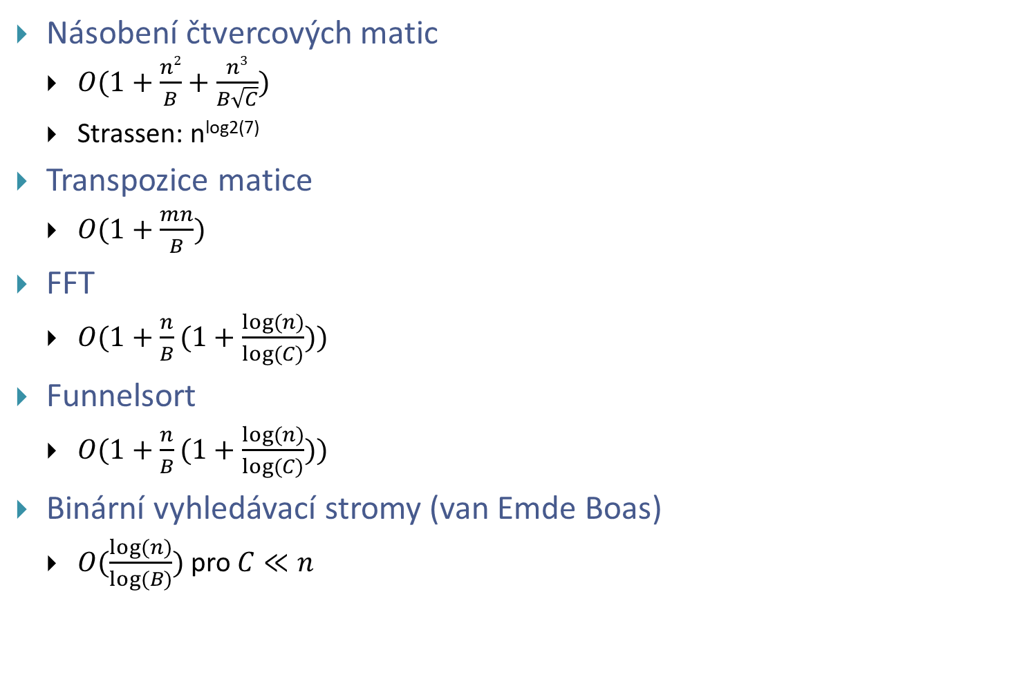
Nejvýznamnější cache-oblivious algoritmy
Násobení čtvercových matic
  $O(1+\frac{n2}{B}+\frac{n3}{B\sqrt{C}})$
  Strassen: n^{log2(7)}
Transpozice matice
  $O(1+\frac{mn}{B})$
FFT
  $O(1+\frac{n}{B}(1+\frac{log⁡(n)}{log⁡(C)}))$
Funnelsort
  $O(1+\frac{n}{B}(1+\frac{log⁡(n)}{log⁡(C)}))$
Binární vyhledávací stromy (van Emde Boas)
  $O(\frac{log⁡(n)}{log⁡(B)})$ pro $C≪n$

Slide 22
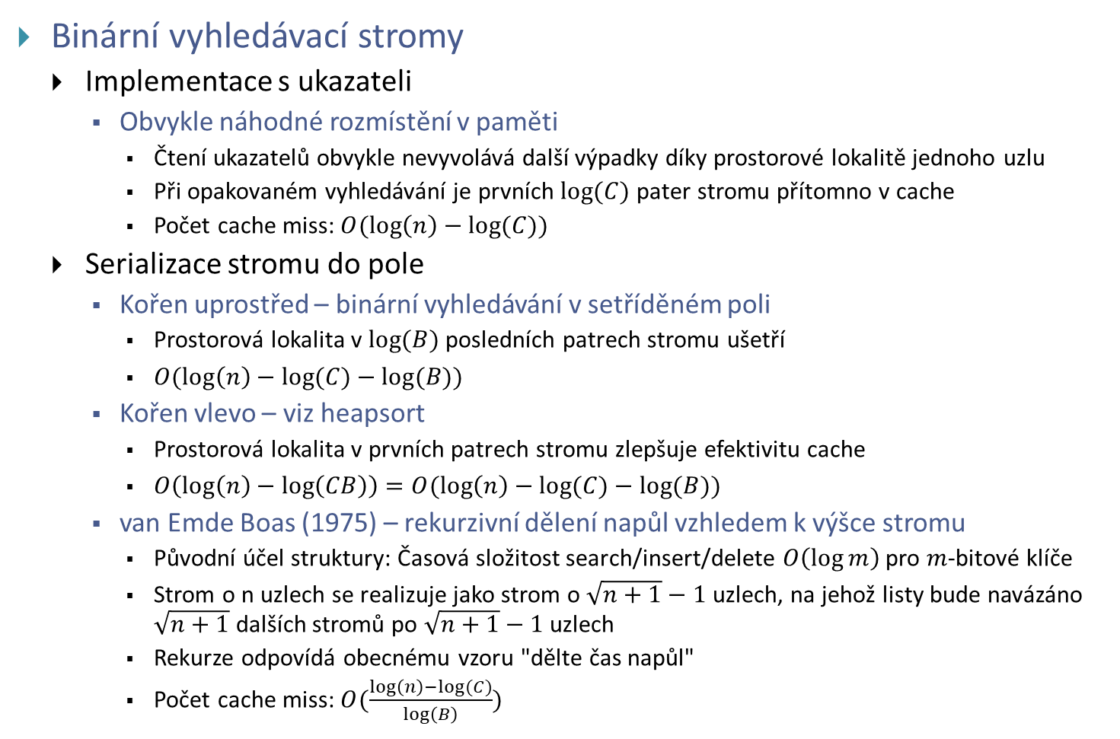
Nejvýznamnější cache-oblivious algoritmy
Binární vyhledávací stromy
  Implementace s ukazateli
    Obvykle náhodné rozmístění v paměti
      Čtení ukazatelů obvykle nevyvolává další výpadky díky prostorové lokalitě jednoho uzlu
      Při opakovaném vyhledávání je prvních $log⁡(C)$ pater stromu přítomno v cache
      Počet cache miss: $O(\log\left(n\right)−log⁡(C))$
  Serializace stromu do pole
    Kořen uprostřed – binární vyhledávání v setříděném poli
      Prostorová lokalita v $log⁡(B)$ posledních patrech stromu ušetří
      $O(\log\left(n\right)−log⁡(C)−log⁡(B))$
    Kořen vlevo – viz heapsort
      Prostorová lokalita v prvních patrech stromu zlepšuje efektivitu cache
      $O\left(\log\left(n\right)−\log\left(CB\right)\right)=O(\log\left(n\right)−log⁡(C)−log⁡(B))$
    van Emde Boas (1975) – rekurzivní dělení napůl vzhledem k výšce stromu
      Původní účel struktury: Časová složitost search/insert/delete $O\left(\log{m}\right)$ pro $m$-bitové klíče
      Strom o n uzlech se realizuje jako strom o $\sqrt{n+1}−1$ uzlech, na jehož listy bude navázáno $\sqrt{n+1}$ dalších stromů po $\sqrt{n+1}−1$uzlech
      Rekurze odpovídá obecnému vzoru "dělte čas napůl"
      Počet cache miss: $O(\frac{\log\left(n\right)−log⁡(C)}{\log\left(B\right)})$

Slide 23
Cache-oblivious algoritmy
Otázky spojené s cache-oblivious algoritmy
  Ignorujeme strategii výměny cache
    Nevadí: LRU se nechová hůře než ideální cache poloviční velikosti
  Ignorujeme vícevrstevnost cache hierarchie
    Nevadí, pro inkluzivní cache se každá vrstva chová stejně, jako by byla samostatná
  Ignorujeme nedokonalou asociativitu cache
    Teoreticky: Náhrada cache hashovací tabulkou s dobrou hashovací funkcí složitost nezhorší
    Prakticky: Nedokonalost hashovací funkce vadí
      Často jde o triviální funkce vyřezávající bity z adresy

